Slide 1
МОБУ «Кумакская СОШ» Соль-Илецкого городского округа Оренбургской области
Проектная работа на тему: «История уличного фонаря»
Секция эстетического и технологического направлений
Жубанышева Аружан 6 класс
Тургаева Гульжамал Улановна- учитель начальных классов МОБУ «Кумакская СОШ»
с. Кумакское 2023 г.

Slide 2
Ночь темна. Уж солнца нет.
Чтобы ночь пришла без бед,
Нужен людям маячок-
Одноногий светлячок.

Slide 3
Содержание
Проектная проблема
Цели и задачи.
Актуальность и значимость работы
Объект и предмет исследования
История уличного фонаря
История создания гофрокартона
История создания фоамирана.
Методы исследования
Этапы работы над изготовлением фонаря.
Заключение.

Slide 4
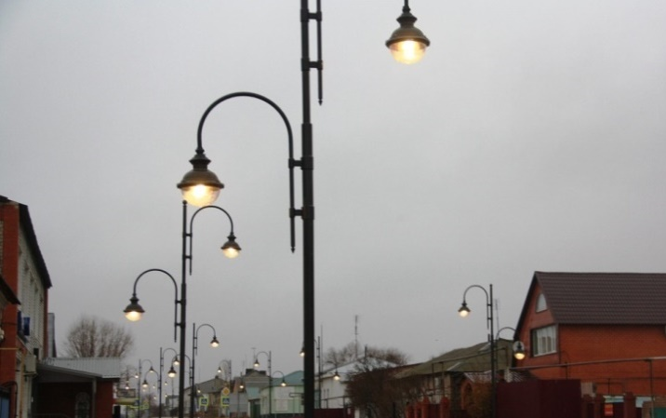
ПРОЕКТНАЯ ПРОБЛЕМА
Не так давно на улицах нашего города прошёл капитальный ремонт дорог.
Тротуары покрыли красочной плиткой и поменяли освещение. Теперь вдоль дорог выстроились красивые современные фонари. Они значительно украсили внешний облик улиц днём и ярко освещают улицы ночью.

Slide 5
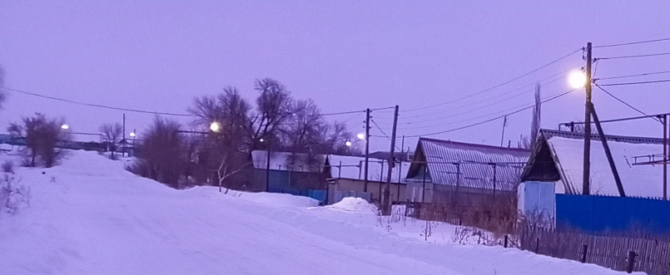
По вечерам улицы нашего села тоже освещаются ярким светом прожекторов. Хорошо видны дома, дорога, по которой идёшь. Идёшь и радуешься и совсем не страшно.
Я задумалась над вопросом- как появился уличный фонарь? Кто его придумал? Как освещались улицы раньше?
А ещё я решила создать декоративный фонарь своими руками и при этом, чтобы он выполнял свою функцию- освещал пространство вокруг, радовал своим светом
Фонарь находится, на виду и может привлекать к себе внимание, поэтому он должен быть оригинальным и красивым.

Slide 6
Актуальность и значимость работы
Я решила создать фонарь своими руками. Уличный фонарь в миниатюре. Он будет выполнять свою функцию- освещать пространство вокруг и при этом поднимать настроение своим уютным светом. Но будет использоваться только дома, так как он будет сделан из картона- моего любимого материала для творчества. Сейчас в моде дизайнерские изделия ручной работы. И поэтому прежде всего я хочу создать изделие, которое будет радовать всех окружающих и при этом развивать эстетический вкус.

Slide 7
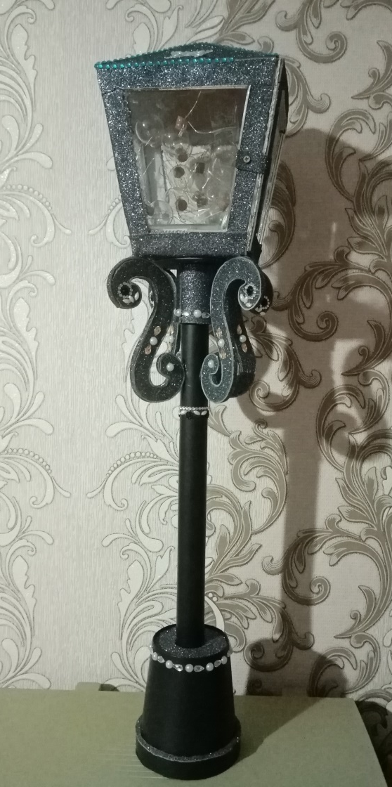
Объект и предмет исследования
Объект моего исследования- уличный фонарь. Я долго думала из чего сделать изделие и остановилась на своём любимом материале- гофрокартоне.
Меня прежде всего привлекает доступность этого материала, удобство работы с ним и возможность оригинального оформления. А также для декорирования я открыла для себя новый материал для творчества – фоамиран.

Slide 8
Цели и задачи.
Я хочу создать фонарь, который по дизайну не отличается от уличного фонаря и при этом будет выполнять свою функцию.
Необходимо выбрать материал для изготовления изделия, а также для декорирования, чтобы мне было его изготовление под силу;
Разработать эскиз, чертежи для всех деталей;
Узнать историю уличного фонаря, гофрокартона, фоамирана;
Выполнить изделие от «А» до «Я» и оформить проект;

Slide 9
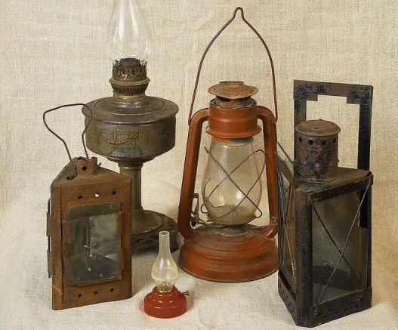
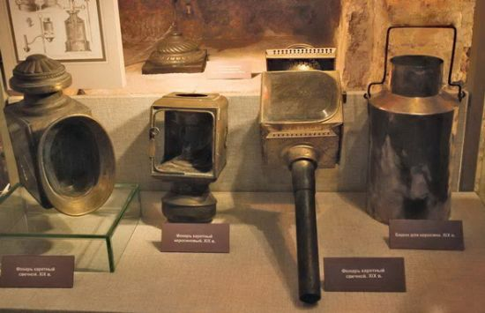
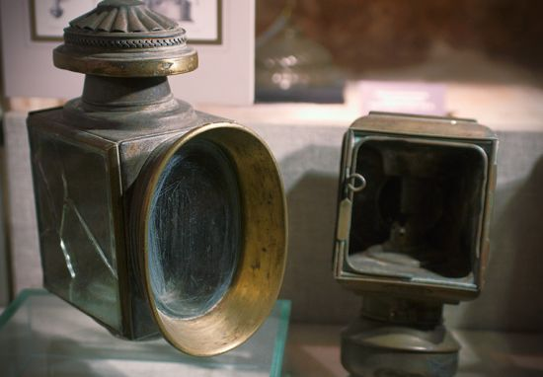
История уличного фонаря
Фона́рь. Восходит к древнегреческому phanarion от phanos — «свет»
Люди предприняли попытку осветить улицы еще в начале XV века. Первым с этой инициативой выступил мэр Лондона Генри Бартон. По его распоряжению на улицах Британской столицы в зимний период появились фонари, помогающие ориентироваться в непроглядной тьме.
. В первых в истории уличных фонарях применяли свечи и масло, поэтому освещение было тусклым. Со временем использование в них керосина позволило несколько увеличить яркость, однако все равно этого было недостаточно. В начале XIX века начали использовать газовые фонари, что существенно улучшило качество освещения. Идея использовать в них газ принадлежала английскому изобретателю Уильяму Мердоку

Slide 10
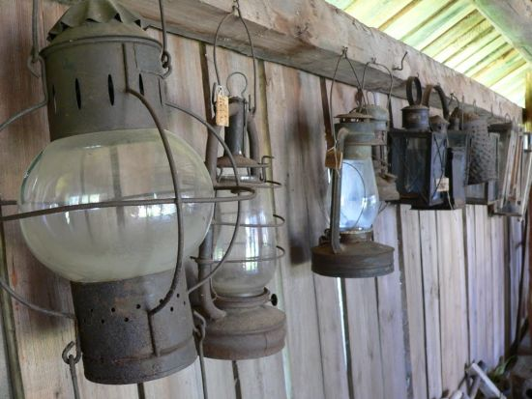
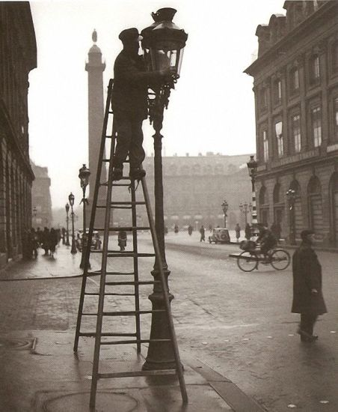
Что касается России, то здесь уличное освещение появилось благодаря Петру I. В 1706 году император, празднуя победу над шведами, распорядился вывесить фонари на фасадах домов вокруг Петропавловской крепости. Спустя двенадцать лет фонари осветили улицы Петербурга.
Поистине невероятным событием стало изобретение электрического освещения. Первая в мире лампа накаливания была создана русским электротехником Александром Лодыгиным. Спустя несколько лет американец Томас Эдисон представил лампочку, которая лучше освещала и при этом была недорогой в производстве. Несомненно, это изобретение вытеснило газовые фонари с городских улиц.

Slide 11
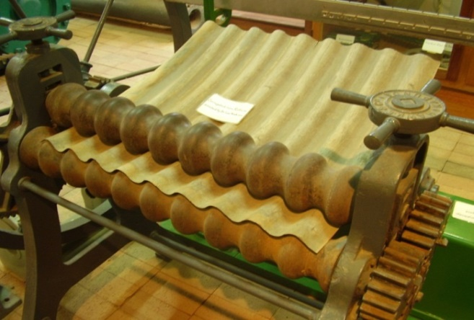
История создания гофрокартона
История использования гофрированного картона насчитывает более ста лет. Его появление связано с необходимостью создания упаковки, обеспечивающей защиту товара от механических воздействий. Первый станок для изготовления гофрокартона был изобретен в США в 1881 г.
В начале XX века гофрированный картон выпускали по всему миру. В России он стал известен в 1907 году.
Первый станок для изготовления гофрированного картона.1881г.

Slide 12
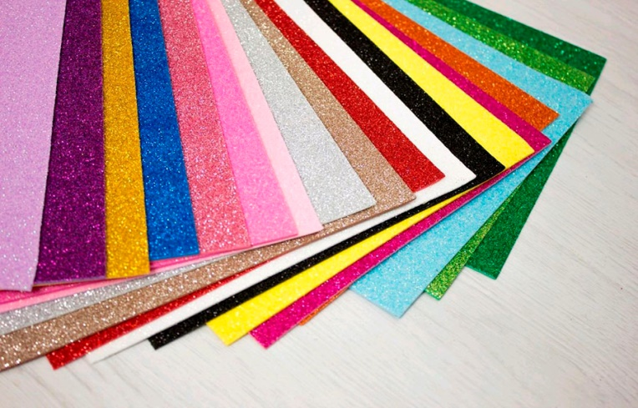
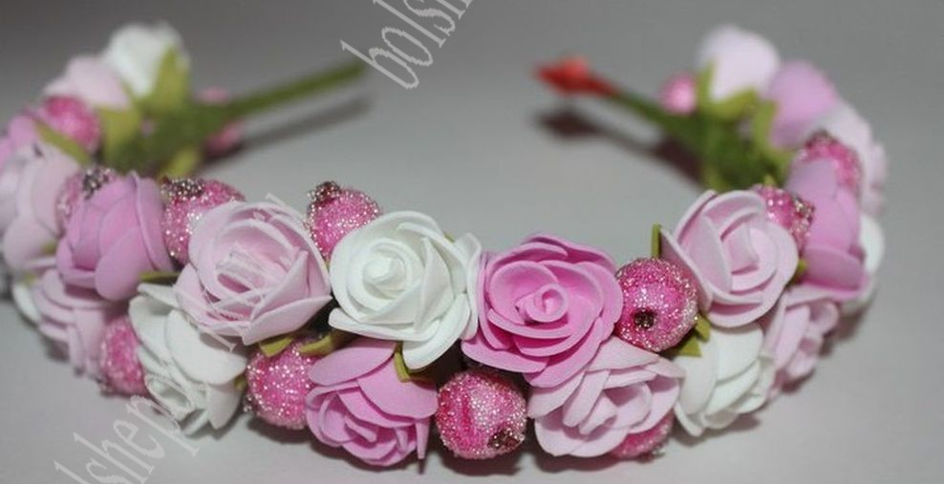
История создания фоамирана
Фоамиран был изобретен в рамках космической программы НАСА. Его первым названием стало Memory Foam - Memory (память) указывает на его способность запоминать и сохранять форму, а Foam с английского переводится как "пена, пузырьки", то есть по-английски он так и называется - "пена с памятью формы". Полученный материал сразу же стали использовать в интерьерах космических кораблей, а также в отделке кресел для космонавтов. Скоро сфера его применения расширилась. Сейчас фоамиран является очень популярным материалом для рукоделия и творчества. Из него делают искусственные цветы, бабочек для украшения интерьера, детские пазлы и элементы маскарадных костюмов. Это современный, безопасный и удобный в использовании материал.

Slide 13
МЕТОДЫ ИССЛЕДОВАНИЯ
Изучу аналоги
Составлю план
Создам уличный фонарь, удобный в эксплуатации.
Использую фотоснимки, ресурсы Интернет

Slide 14
1
Этапы работы
Подготовка материалов для изготовления поделки

Slide 15
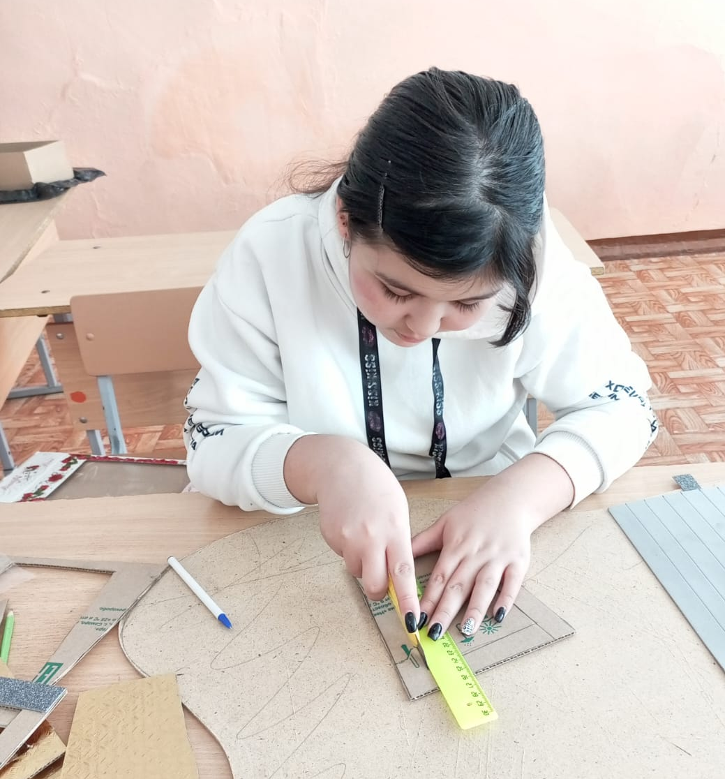
2
Разметка деталей, вырезание

Slide 16
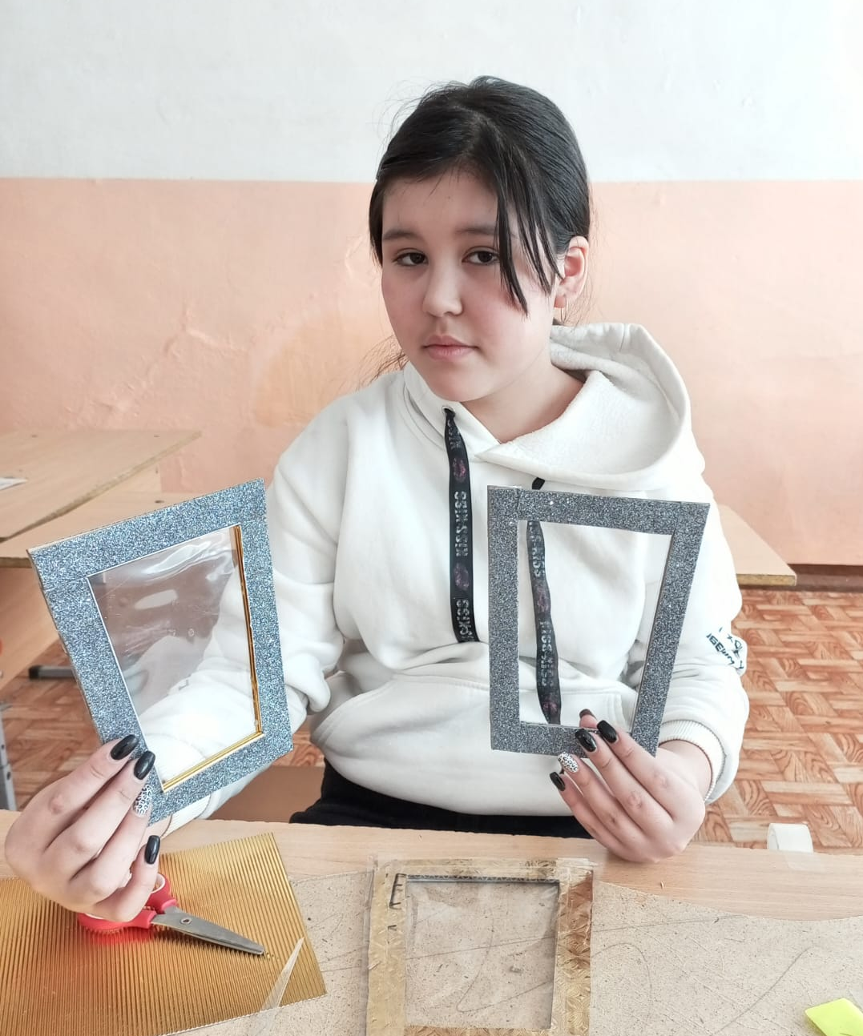
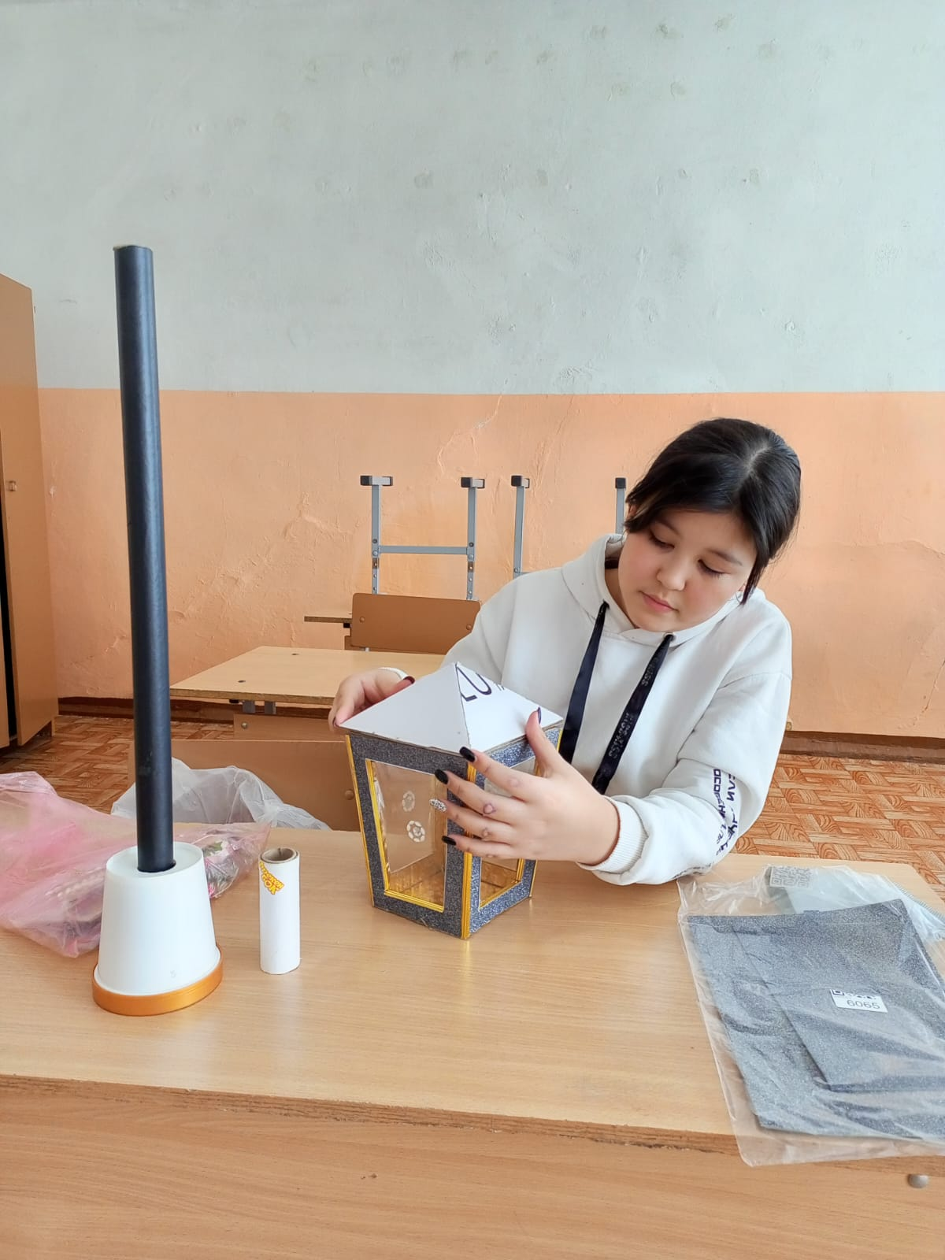
Сборка деталей

Slide 17
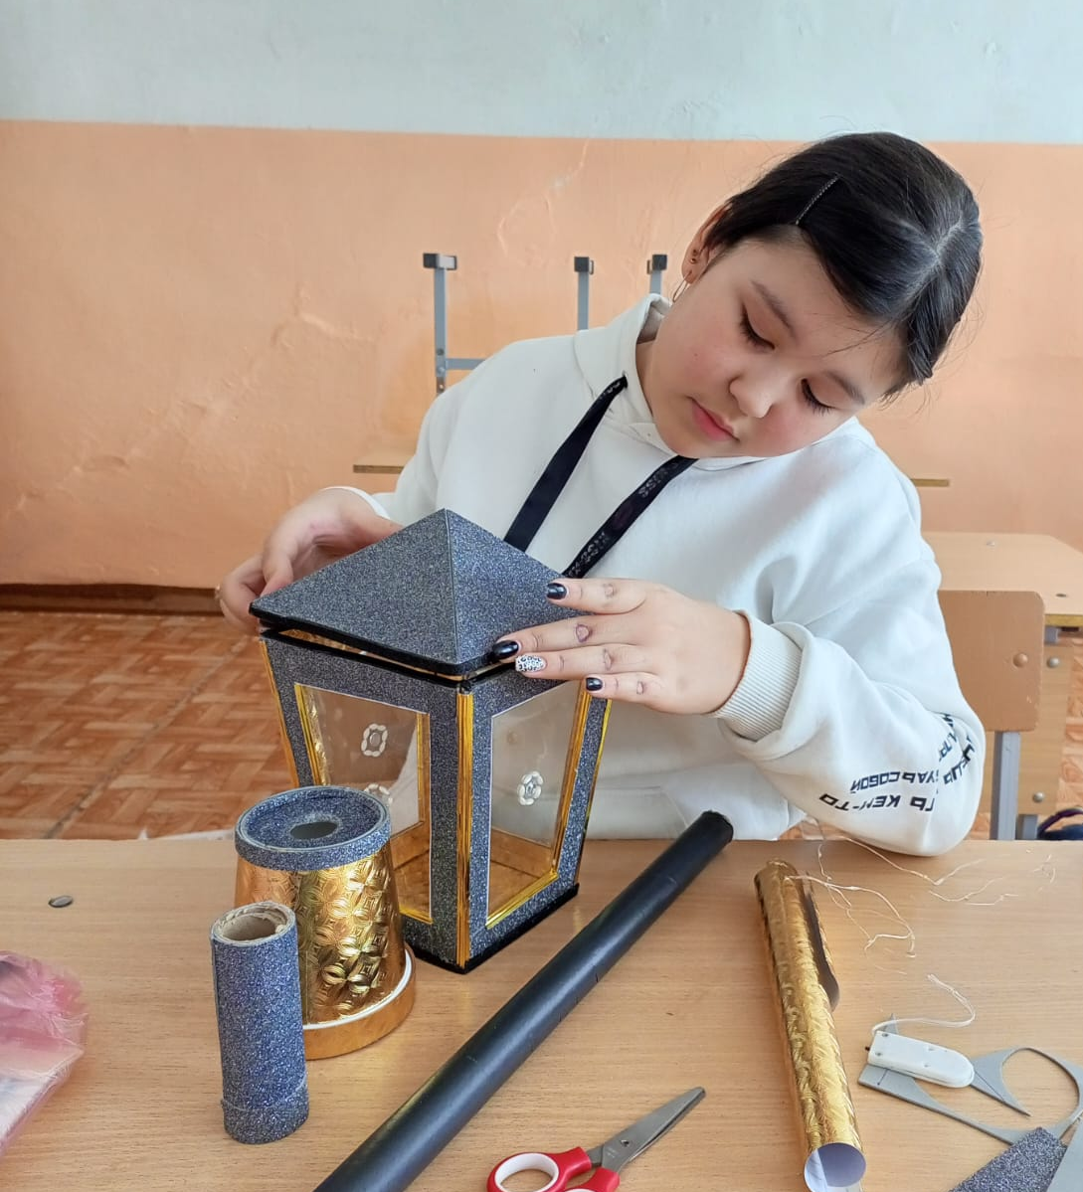
Оклеивание изделия фоамираном.

Slide 18
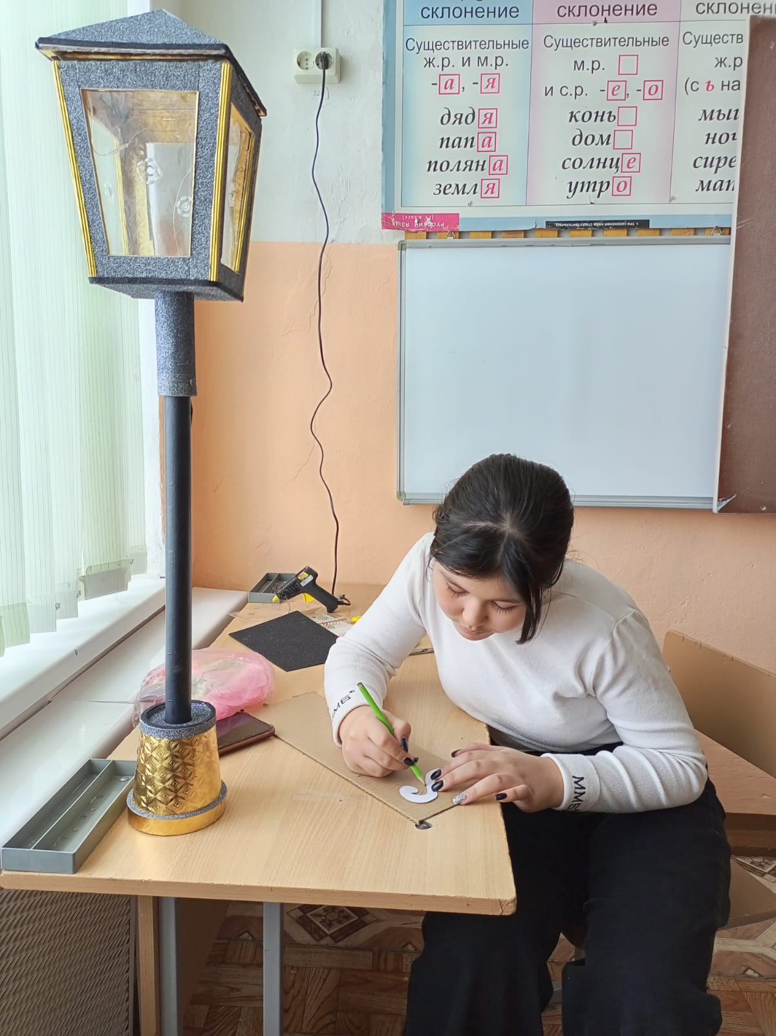
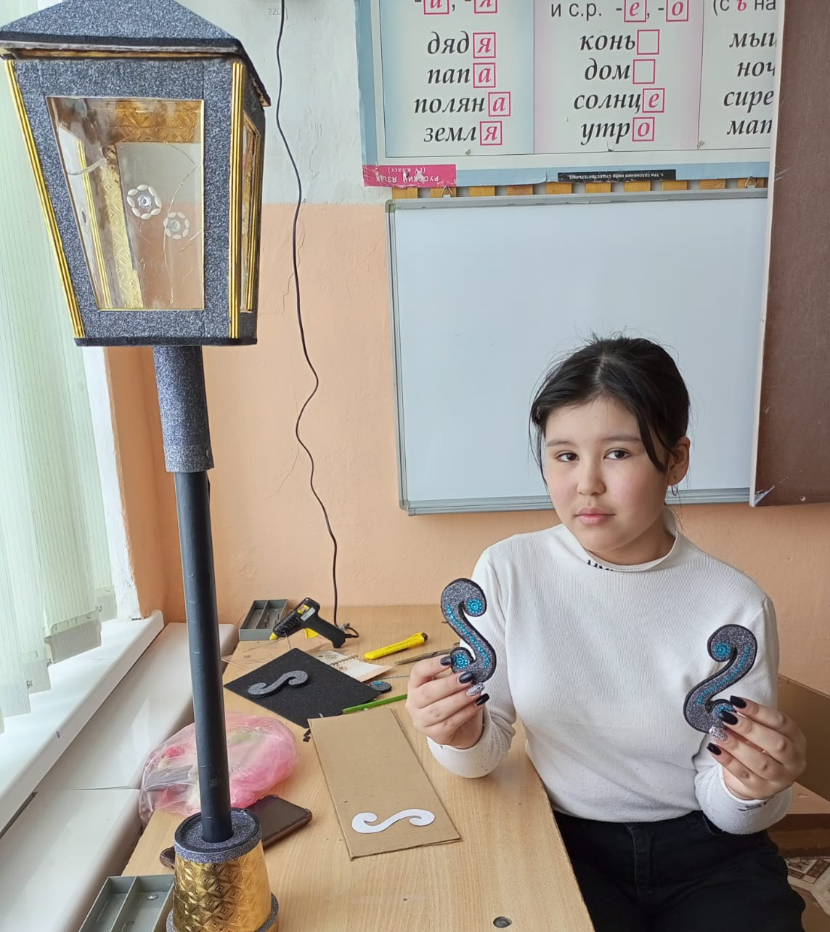
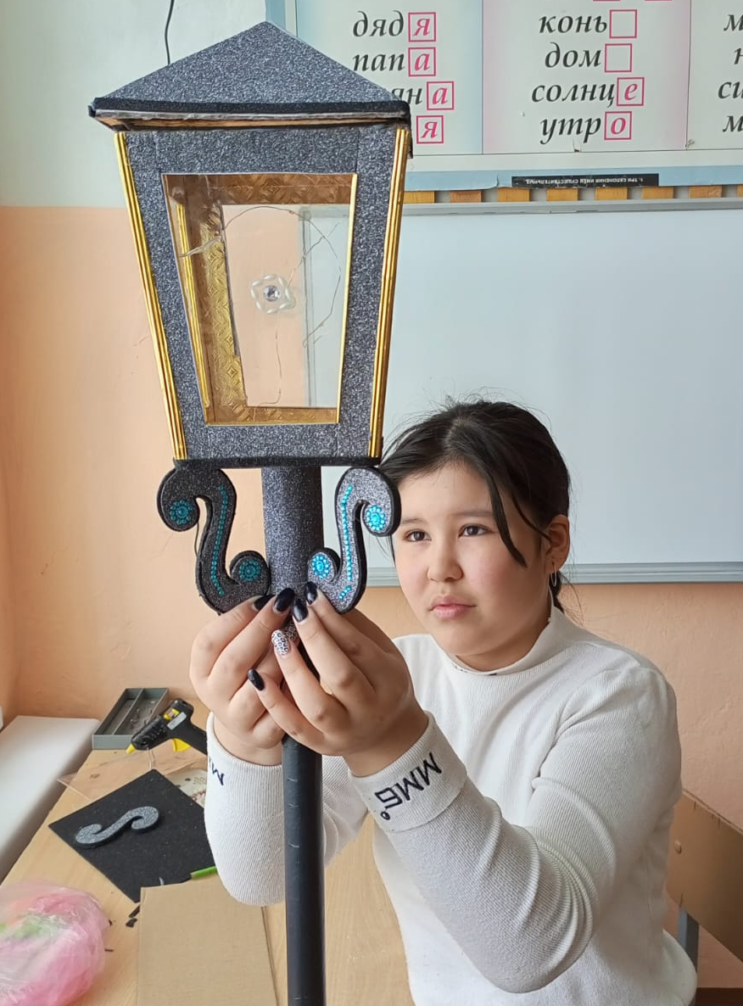
иЗготовление декоративных деталей изделия

Slide 19
Заключение.
Итак, фонарь готов. В целом изделие, как и задумано, получилось красивым, практичным. Работа выполнена качественно, с душевной теплотой. Все используемые материалы и инструменты доступны. Затраты на изготовление невелики. Аналогичное изделие в магазине будет стоить в разы дороже. Фонарь получился универсальным, практичным. Для того, чтобы фонарь выполнял свою функцию освещения, я использовала гирлянду на батарейках. Его можно использовать для создания уюта в комнате, для освещения праздничного стола. Он украсит мою комнату.
Работа над этим проектом была для меня очень интересной.
Я узнала историю фонаря, гофрокартона и фоамирана. Мне хотелось испытать себя, попробовать свои силы и дизайнерские возможности, возможности работать с различными материалами и я думаю что мне удалось выполнить задуманное.
Цель достигнута, я сделала фонарь по дизайну, похожий на уличный и выполняющий свою функцию.

Slide 20
Спасибо за внимание!

Slide 21
Ресурсы интернета
https://i.mycdn.me/i?r=AzEPZsRbOZEKgBhR0XGMT1Rk1c0nQZwM6wphHa6lbDMCcqaKTM5SRkZCeTgDn6uOyic
https://i.mycdn.me/i?r=AzEPZsRbOZEKgBhR0XGMT1Rk1c0nQZwM6wphHa6lbDMCcqaKTM5SRkZCeTgDn6uOyic
https://история-вещей.рф/konstruktsii/istoriya-ulichnyih-fonarey.html
https://yandex.ru/search/?text=История+создания+фоамирана&lr=11094&clid=9403

